Slide 1


InfoFuture
David Ramírez Rodríguez
Grado Superior en Desarrollo de Aplicaciones Web
I.E.S. ROSA CHACEL

Slide 2

ÍNDICE
Introducción
Metodología aplicada
Tecnologías utilizadas
Funciones principales
Conclusiones

Slide 3
1. INTRODUCCIÓN
¿En qué consiste? Plataforma de aula virtual
¿A quién se orienta? No hay cliente, fin educativo
¿Qué roles hay?
¿Cómo se organiza? Asignaturas creadas por el profesor

Slide 4
2. METODOLOGÍA
MODELO WATERFALL O EN CASCADA
Análisis de requisitos del sistema y del software
Diseño
Desarrollo y codificación
Pruebas de testing del sistema (verificación)
Lanzamiento y mantenimiento

Slide 5
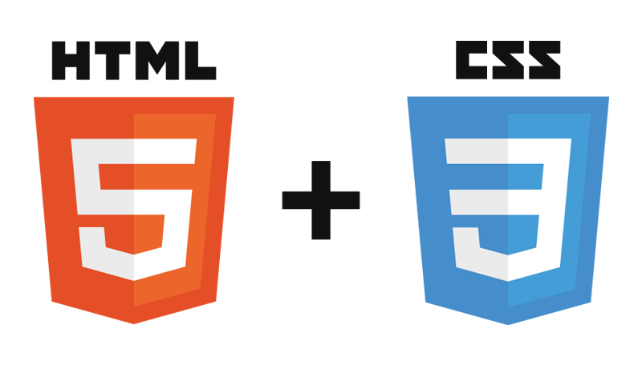








3. TECNOLOGÍAS
front-end
back-end

Slide 6
4. FUNCIONES
Portal principal
- Consultar información
- Iniciar sesión
- Registro de usuario
- Cerrar sesión
Vista de profesor
- Crear contenido
- Añadir documentación
- Crear tareas
- Calificar las tareas
Vista de alumno
- Acceder a contenido
- Ver asignaturas
- Subir tareas
- Consultar calificaciones

Slide 7
5. CONCLUSIONES
Desarrollo de un aula virtual completamente funcional usando diferentes tecnologías.
Puesta en práctica de todas las fases del modelo waterfall.
Posibles futuras actualizaciones
Perfil de administrador
Tabla de asignaturas en la BBDD
Blog de comentarios del aula
Más funcionalidades para el calendario
Nivel de satisfacción con el trabajo realizado.

Slide 8
InfoFuture
David Ramírez Rodríguez
Grado Superior en Desarrollo de Aplicaciones Web
I.E.S. ROSA CHACEL
MUCHAS GRACIAS POR SU ATENCIÓN

